Slide 1
早自修 7:50-8:35 晨讀
Notes:
注意：若要變更此投影片上的影像，請選取該影像並將它刪除。然後按一下預留位置中的 [圖片] 圖示
以插入您自己的影像。

Slide 2
寒假1/21(五)-2/10(四)作業說明(綜合成績)
2/11(五)開學 正式上課/課後班開課
1/13(四)
1/18(二)
1/17(一)
寒假進行
寒假進行
1/20(四)
1/14(五)CPR課程 1/19(三)象棋大賽 1/20(四)成功幣換禮物

Slide 3
週四課表
數國體 護眼 閩
打菜/量體溫、用餐
12:15潔牙、午睡
健氟水英綜

Slide 4
下課5分鐘～ 記得喝水 上廁所 室外走走 望遠凝視
Notes:
注意：若要變更此投影片上的影像，請選取該影像並將它刪除。然後按一下預留位置中的 [圖片] 圖示
以插入您自己的影像。

Slide 5
第一節 數學課
檢討訂正期末數卷\
1200單複習卷

Slide 6
下課１０分鐘～ 記得喝水 上廁所 室外走走 望遠凝視
Notes:
注意：若要變更此投影片上的影像，請選取該影像並將它刪除。然後按一下預留位置中的 [圖片] 圖示
以插入您自己的影像。

Slide 7
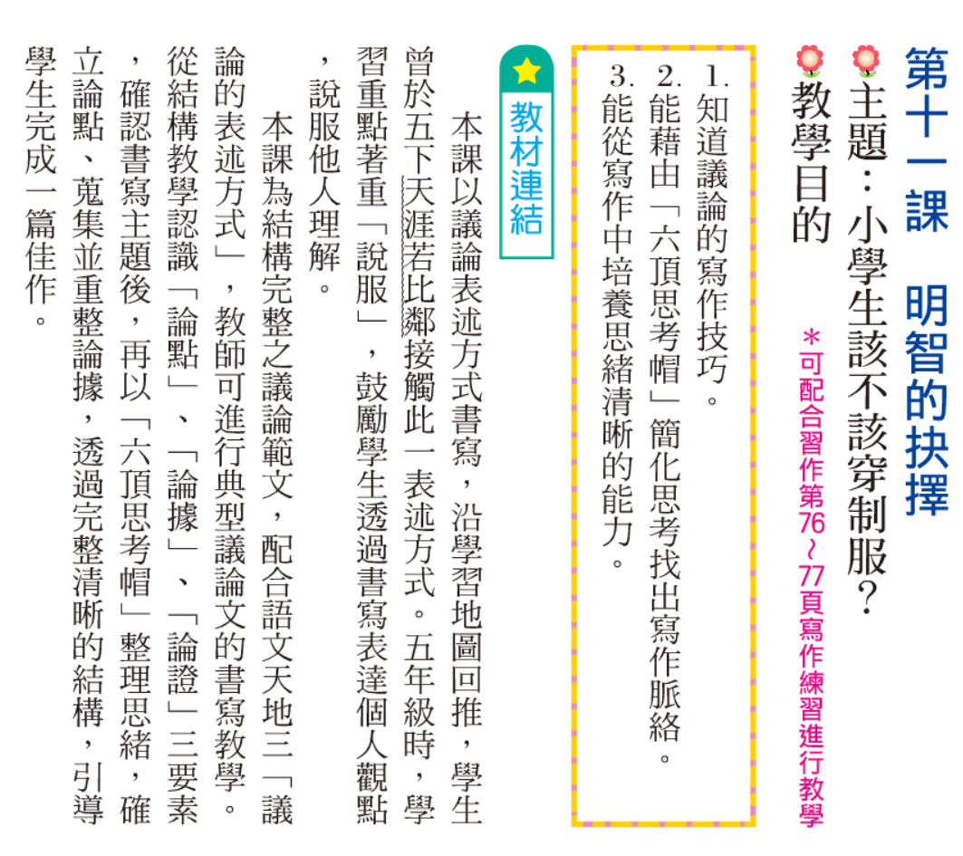
第二節 國語課
作文

Slide 10
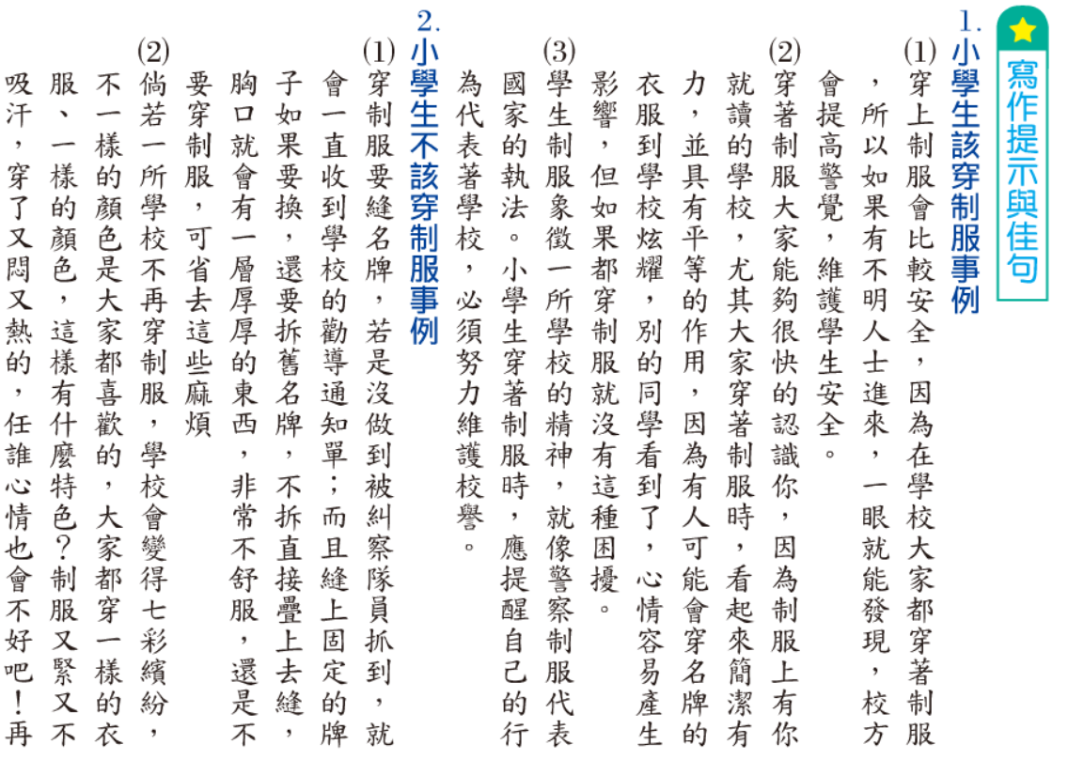

Slide 11
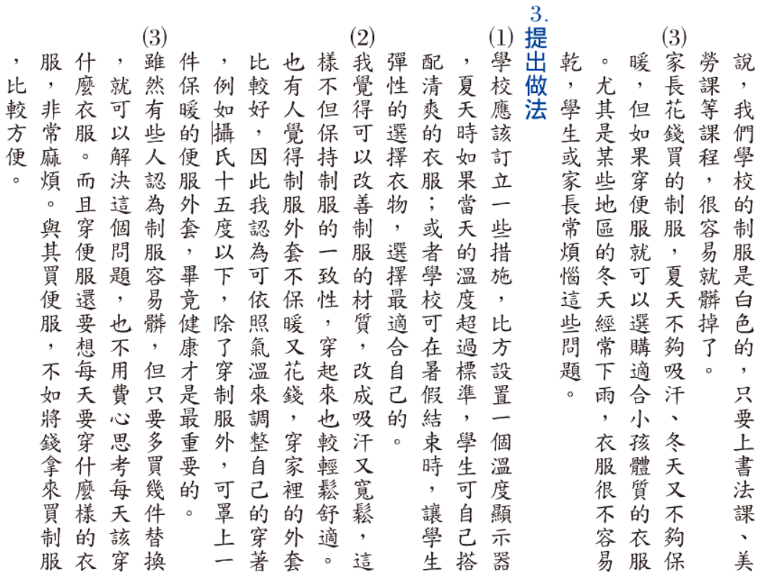

Slide 12
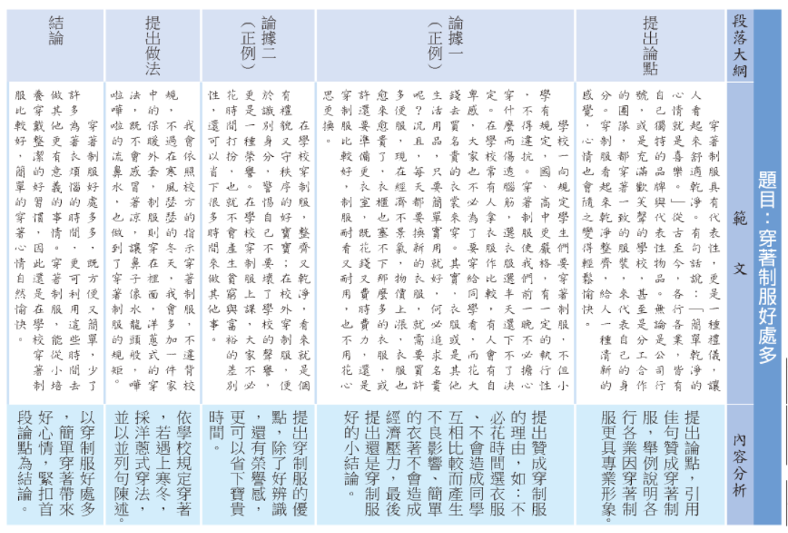

Slide 13
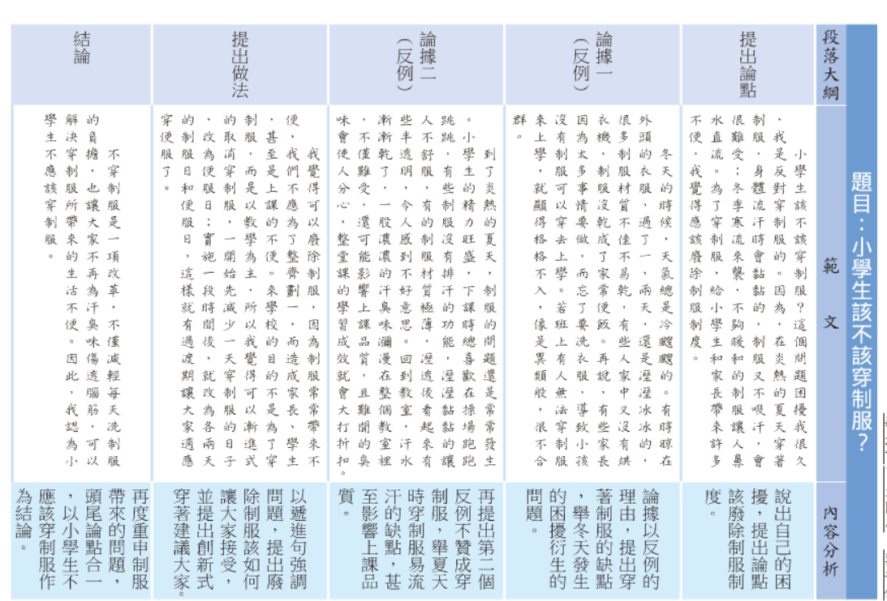

Slide 14
下課15分鐘～ 第4節閩課放桌上 椅子靠攏再下課
帶上水壺 準備上體育課，
下課後要護眼

Slide 15
午餐時間
１２：１５潔牙
１２：２５午睡
Notes:
注意：若要變更此投影片上的影像，請選取該影像並將它刪除。然後按一下預留位置中的 [圖片] 圖示
以插入您自己的影像。

Slide 16
午休整潔活動 廁所和教室各1人 掃地＋拖地 潔牙長準備氟水
感謝 采瑜 協助整理教室整潔
Notes:
注意：若要變更此投影片上的影像，請選取該影像並將它刪除。然後按一下預留位置中的 [圖片] 圖示
以插入您自己的影像。

Slide 17
下課５分鐘～ 潔牙長準備氟水
◎電器長請開電燈◎

Slide 18
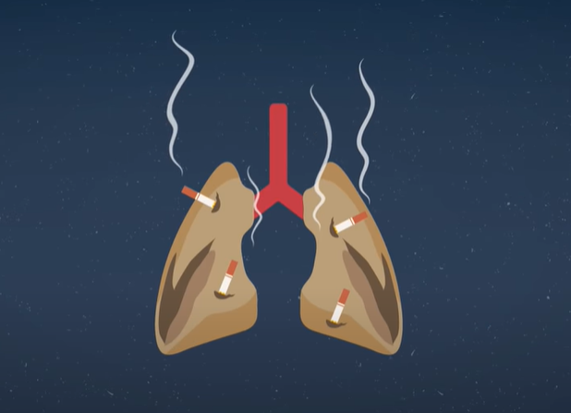
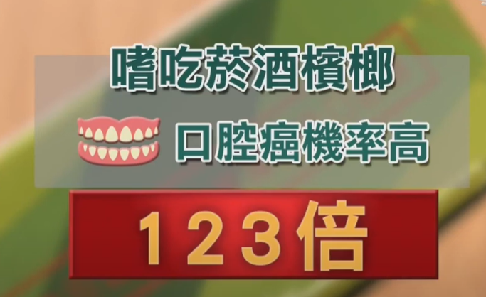
第五節 健康課

Slide 19
下課５分鐘～ 請大家準備英語三本一盒 小老師請帶隊到英文教室
◎電器長 請關燈◎

Slide 20
第七節 綜合課
課本62-63
後有花絮

Slide 22
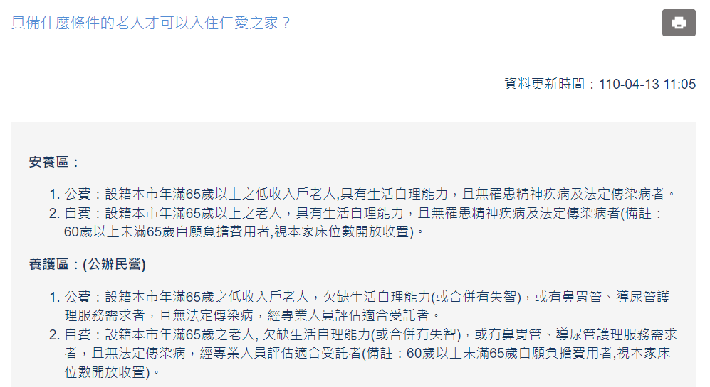

Slide 24
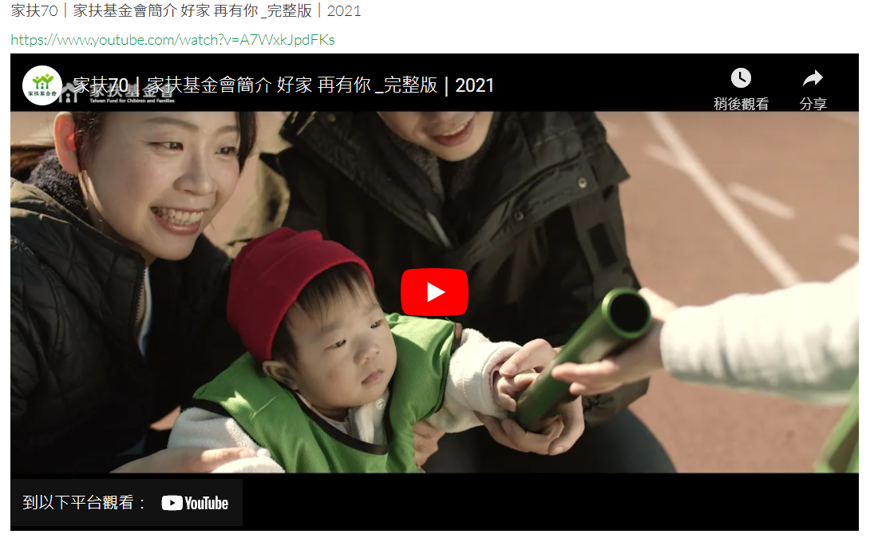

Slide 25
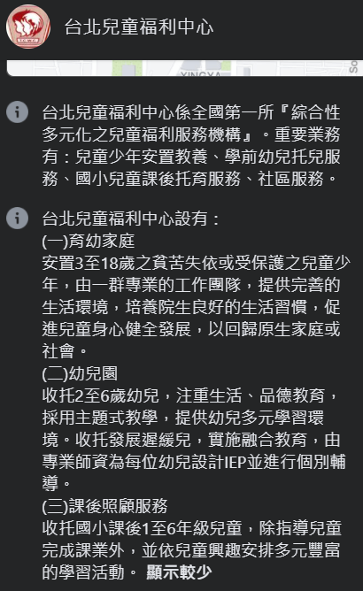
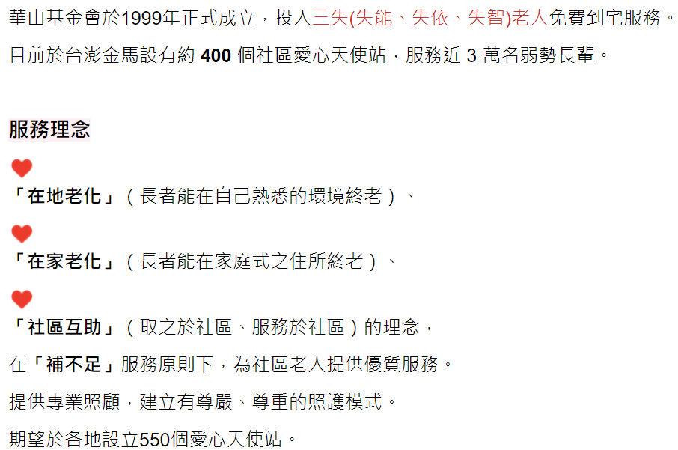
華山基金會公益短片
華山基金會-愛老人公益影片 (放我的真心在你的手心)
華山基金會海外推廣影片--愛無距
華山基金會 桃園區 個案故事@大園https://www.youtube.com/watch?v=mCZjQruw-Ug

Slide 26
天雨帶雨具 天冷帶外套
Notes:
注意：若要變更此投影片上的影像，請選取該影像並將它刪除。然後按一下預留位置中的 [圖片] 圖示
以插入您自己的影像。

Slide 27
學習吧-我們這一班-桃園天氣預報 隨時留意天氣變化，請保重身體!

